Slide 1
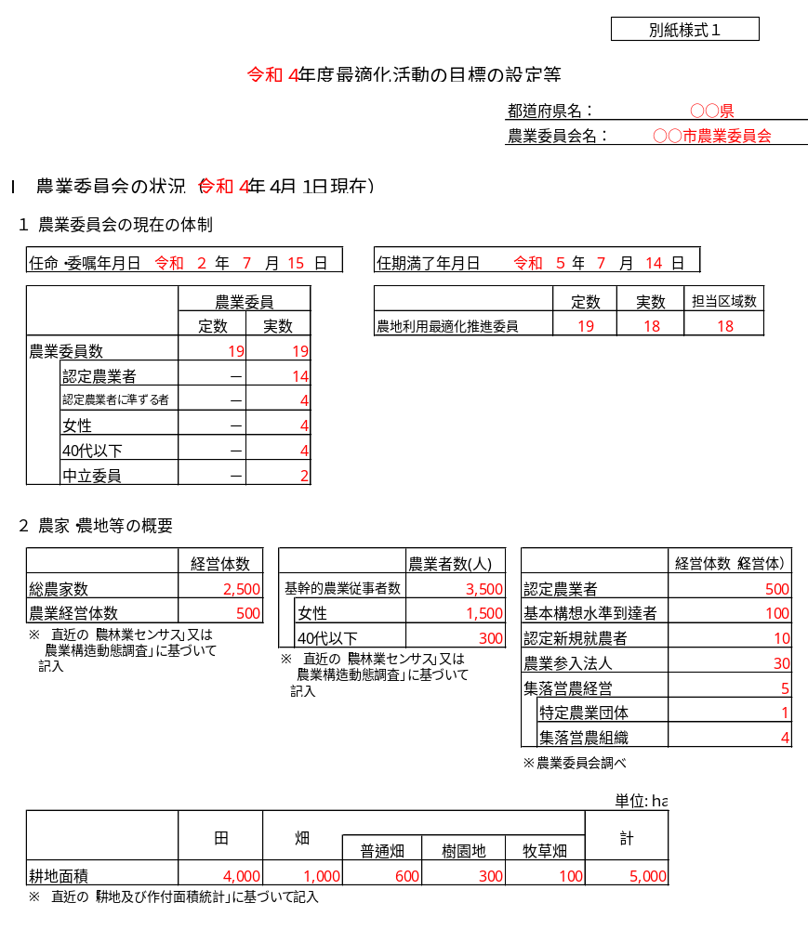
「農業委員会による最適化活動の推進等について」の様式記載例
別紙様式１（１／３）
○ 本記載例は、「農業委員会による最適化活動の推進等について」（令和４年２月25日付け３経営第2816号農林水産省経営局農地政策課長通知）の様式の記載例（報告様式である様式４を除く。）を示すものです。
目標設定を行う年度の４月１日現在を記載。
１市町村に複数の農業委員会が設置されている場合は、耕地面積を農業委員会ごとに農地台帳面積を基に按分して記載。
（按分方法）
１市町村内のＡ農業委員会の耕地面積＝１市町村の耕地面積
×Ａ農業委員会の農地台帳面積/１市町村の全農地台帳面積。
畑の内訳は、市町村において把握しているデータがある場合に記載。

Slide 2
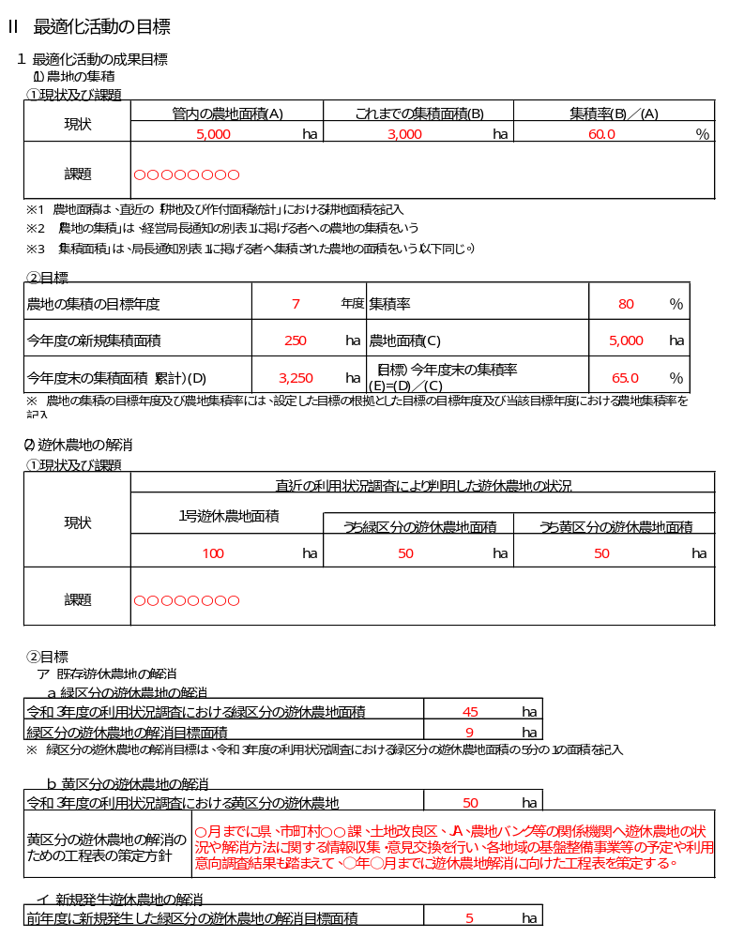
「農業委員会による最適化活動の推進等について」の様式記載例
別紙様式１（２／３）
「これまでの集積面積」は、直近で把握できる「担い手及びその農地利用の実態に関する調査の実施について」（平成26年９月24日付け26経営第1650号農林水産省経営局長通知）に基づく市町村の集積面積を記載。
集積率は、(B)/(A)の結果を記載。
１市町村に複数の農業委員会が設置されている場合は、農業委員会ごとに農地台帳面積を基に按分して記載。
割合（％）は、小数点以下第２位を四捨五入し、小数点以下１桁とする。以下、同様。
「新規集積面積（フロー）」とは、非担い手の農地を新たに担い手に権利設定した面積のことであり、既に担い手に権利設定されている農地の再設定は含まない。
基本的に現農地面積を維持するように設定。潰廃・転用により面積が減少することを把握している場合は、それを踏まえて記載。
前年度末時点において「令和３年度時点の緑区分の遊休農地」の残存面積が５分の１未満になっている場合は、実態に応じた面積を記載。
また、前年度末までに既存の緑区分の遊休農地を全て解消した場合はゼロとして、新規発生を防止することを目標とする。
利用状況調査により判明した遊休農地面積を記載。
令和３年度の利用状況調査で判明した緑区分の遊休農地面積から、課長通知１の(2)に基づき、「用排水及び接道の条件が悪い狭小地や傾斜地であるなど、農地として利用することが著しく困難であることが形状又は性質から明らかであり、かつ、今後、農地として利用する見込みがないもの」として除外した面積を差し引いた数値を記載する。記載例は、50-5=45ha
・黄区分の遊休農地の解消のための工程表について、いつまでに、どのような考え方で策定するかを記載。

Slide 3
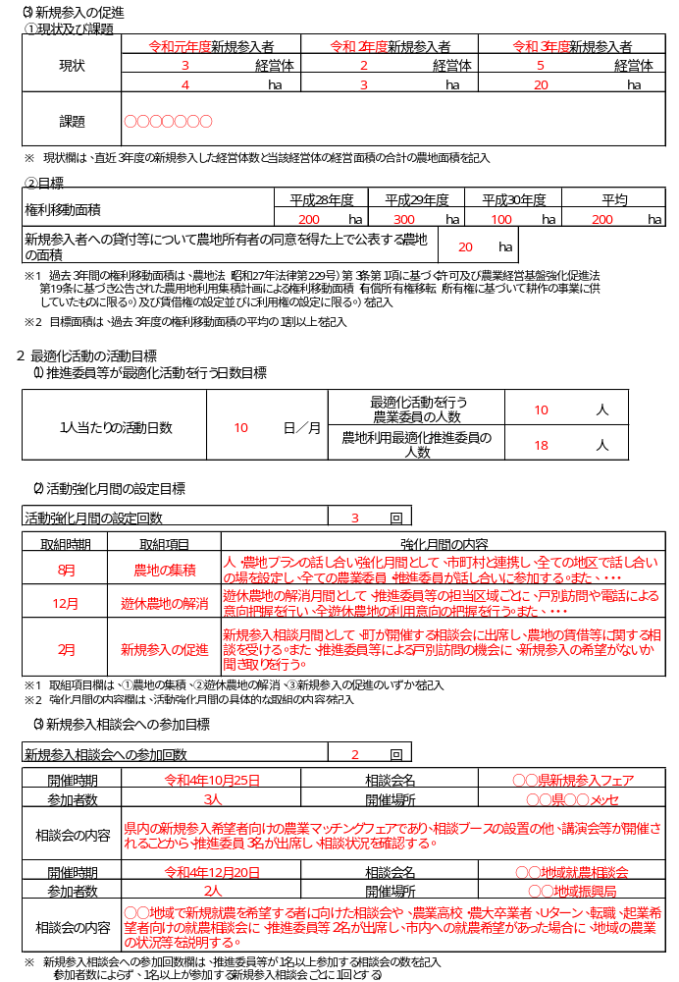
別紙様式１（３／３）
「農業委員会による最適化活動の推進等について」の様式記載例
可能な限り直近３カ年度の実績を記載。
・「権利移動面積」は、農地中間管理機構に農地中間管理権が設定されたもの又は集落営農法人等に貸し付けられたものについて除外可能（課長通知の１の(3））。また、新規就農に係る権利移動面積ではなく、全ての権利移動面積を記載。
・可能な限り直近３カ年度の実績を記載。
「最適化活動を行う農業委員の人数」は、農業委員のうち、最適化活動を行う者の人数を記載。
・強化月間として、農業委員会や推進委員等がどのような活動を行うのかを記載。
・通常の月との違いや取組の概要を記載。
・当該設定回数は取組期間で判断するため、８～10月と設定する場合についても、３回とカウントしてください。
・活動強化月間の期間が重なった場合は、それぞれを1ヶ月とカウントすることは不可。
農地法に基づき年１回行う事になっている「利用状況調査」及びその調査結果を踏まえて実施する「利用意向調査」とは別に、農業委員会が独自に行う農地パトロール（農地法第30条の利用状況調査は含まない）や、農地利用アンケートや戸別訪問によって遊休農地の所有者に限らない農家の経営意向等の調査を集中的に行う場合は、活動強化月間として設定可。
相談会等の開催要領等を参考に、イベントの内容を記載。
参加者数は、イベントの参加者数ではなく、参加する予定の委員数を記載。

Slide 4
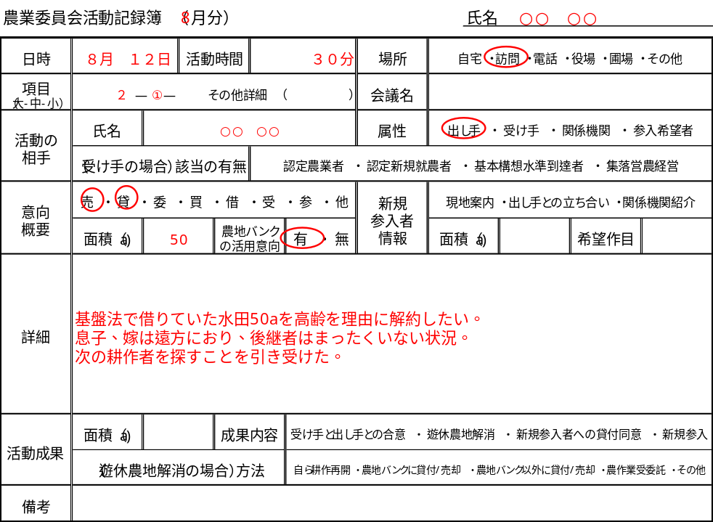
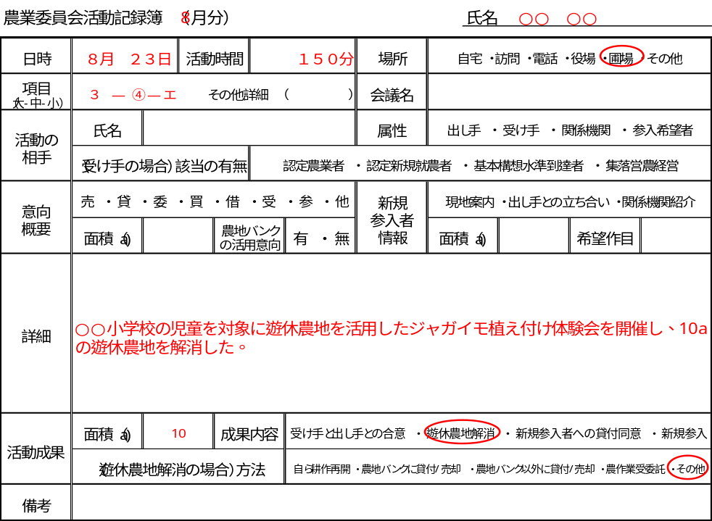
別紙様式２
「農業委員会による最適化活動の推進等について」の様式記載例
・全ての最適化活動の活動内容を記載。
・活動を通じて把握したことを全て記載。
・受け手が認定農業者であるかや面積などその場で不明瞭なものは、農業委員会事務局に確認して記載。
・必要に応じて後日追記（特に活動成果の欄）
農地の賃貸借の解約に関する相談があった事例
遊休農地の解消活動を行った事例

Slide 5
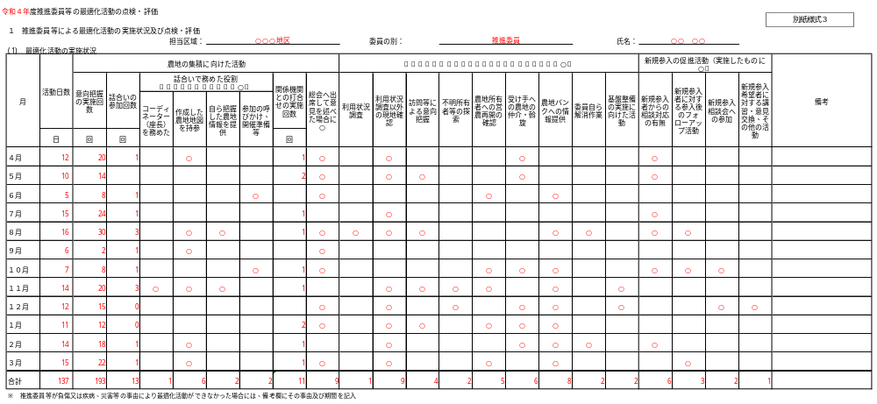
「農業委員会による最適化活動の推進等について」の様式記載例
別紙様式３（１／２）
別紙様式２の活動記録簿を基に、１年間の活動実績を記載。
月に１度でもその活動を行った場合は○を記載。
活動日数は、最適化活動を行った日数を記載（同じ日に複数回の最適化活動を行った場合は１日とカウント）。
意向把握の実施回数は、農地の出し手・受け手から意向把握を行った回数を延べ回数で記載（同じ者から複数回把握した場合もカウント）。

Slide 6
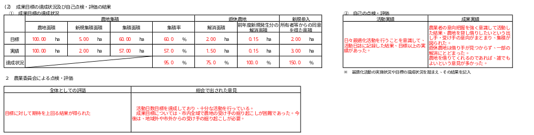
「農業委員会による最適化活動の推進等について」の様式記載例
別紙様式３（２／２）
推進委員等の担当区域ごとの目標と実績を記載。
複数の委員で同一区域を担当している場合は、目標値及び実績値は地域の実情に応じて按分。
最適化活動の実施状況や目標の達成状況を踏まえて、活動実績と成果実績のそれぞれの自己の点検・評価結果を記載。
集積率＝②集積面積÷①農地面積
新規集積面積（フロー）ではなく、ストックで計算
①
②
農地面積は、ha未満となることも予想されるため、小数点以下第３位を四捨五入して、小数点第２位まで記載することも可。
課長通知の３の(2)の②のアの評語を記載。
25点以上＝目標に対して期待を大幅に上回る結果が得られた
20点以上、25点未満＝目標に対して期待を上回る結果が得られた
15点以上、20点未満＝目標に対して期待どおりの結果が得られた
15点未満＝目標に対して期待を（やや）下回る結果となった
・最適化活動の実施状況や目標の達成状況について、総会で出された意見を記載。

Slide 7
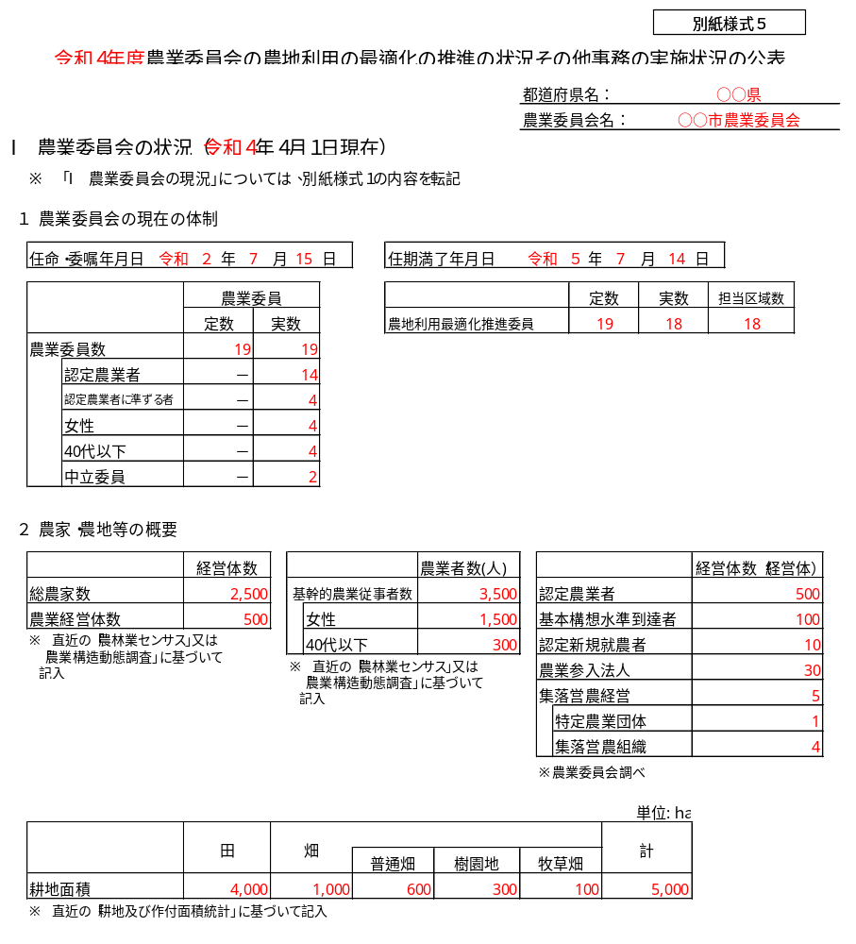
「農業委員会による最適化活動の推進等について」の様式記載例
別紙様式５（１／６）
このページは、点検・評価の対象年度の別紙様式１から転記。

Slide 8
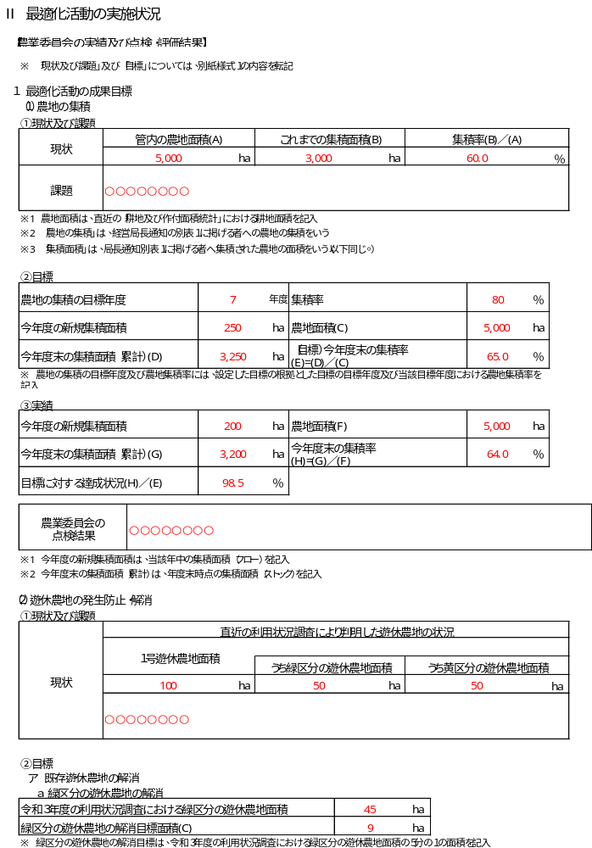
「農業委員会による最適化活動の推進等について」の様式記載例
別紙様式５（２／６）
１の(1)の①及び②、
１の(2)の①及び②
は、点検・評価の対象年度の別紙様式１から転記。
ただし、１の(1)の①の(B)については目標設定後に数値の変動があった場合は修正しても差し支えありません。
「農地面積(F)」欄は、
直近の耕地及び作付面積統計における耕地面積を記載。
※令和６年度実績より適用
「今年度末の集積面積（累計）」欄は「担い手及びその農地利用の実態に関する調査の実施について」（平成26年９月24日付け26経営第1650号農林水産省経営局長通知）に基づく３月末時点の調査結果の数値を記載。
「今年度末の集積率」欄は「担い手及びその農地利用の実態に関する調査の実施について」（平成26年９月24日付け26経営第1650号農林水産省経営局長通知）に基づく３月末時点の調査結果の数値を記載。

Slide 9
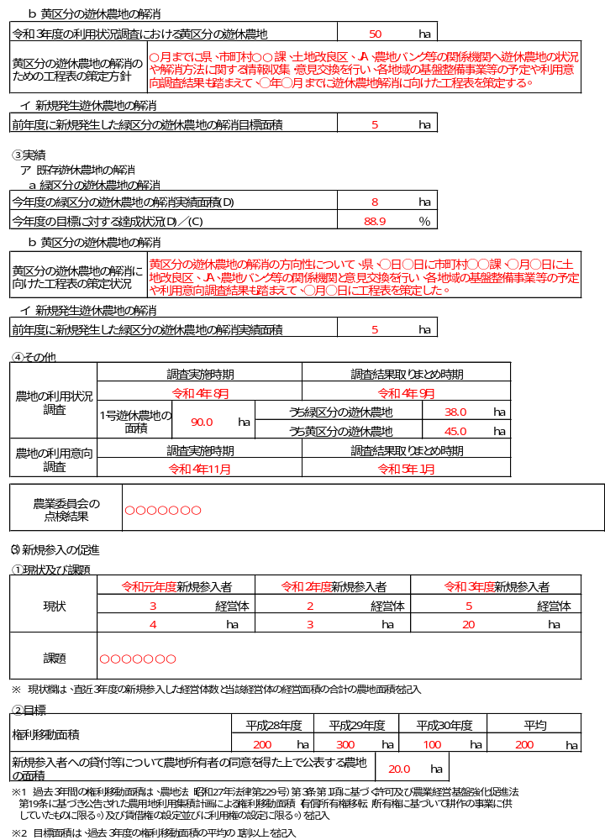
「農業委員会による最適化活動の推進等について」の様式記載例
別紙様式５（３／６）
緑区分の遊休農地の解消実績は、活動を行った年度における３月末時点で把握していた遊休農地の解消面積を記載。
・黄区分の遊休農地の解消のための工程表をどのように策定したのかを記載。
１の(3)の①及び②
は、点検・評価の対象年度の別紙様式１から転記。

Slide 10
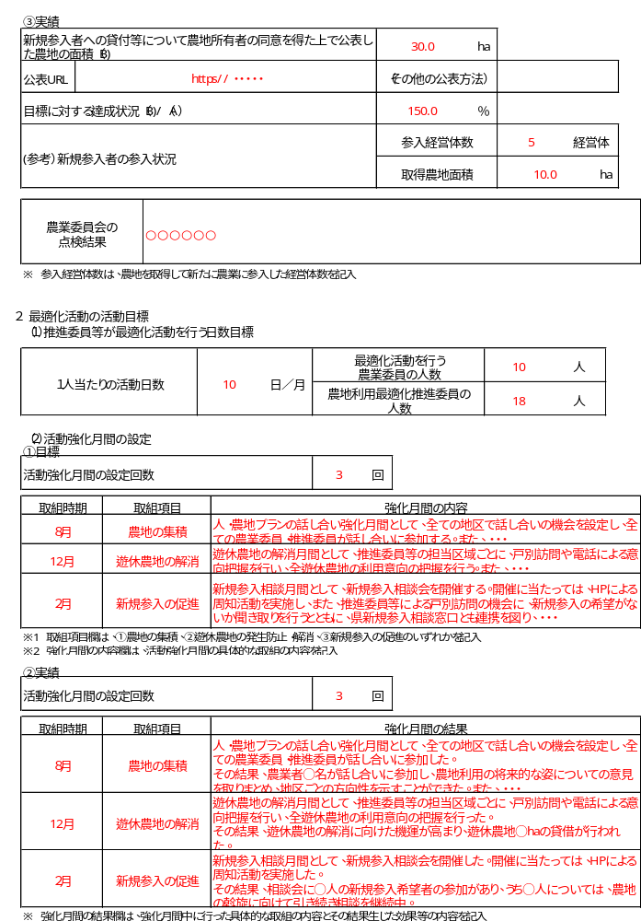
「農業委員会による最適化活動の推進等について」の様式記載例
別紙様式５（４／６）
「面積」欄は、新規参入者への貸付等について農地所有者の同意を得た上で公表した農地の面積であり、新規参入者に貸付等を行った面積ではないことに留意。
「公表ＵＲＬ」欄は、公表したＨＰのＵＲＬを記載。
「（その他の公表方法）」欄は、ＨＰ以外の方法で公表した場合（広報誌など）に、その媒体を記載。
目標の達成状況とは別に、新規参入者の参入状況を記載。
２の(1)
２の(2)の①
は、点検・評価の対象年度の別紙様式１から転記。
「強化月間の結果」欄は、強化月間中に行った具体的な取組の内容とその結果生じた効果等を記載。

Slide 11
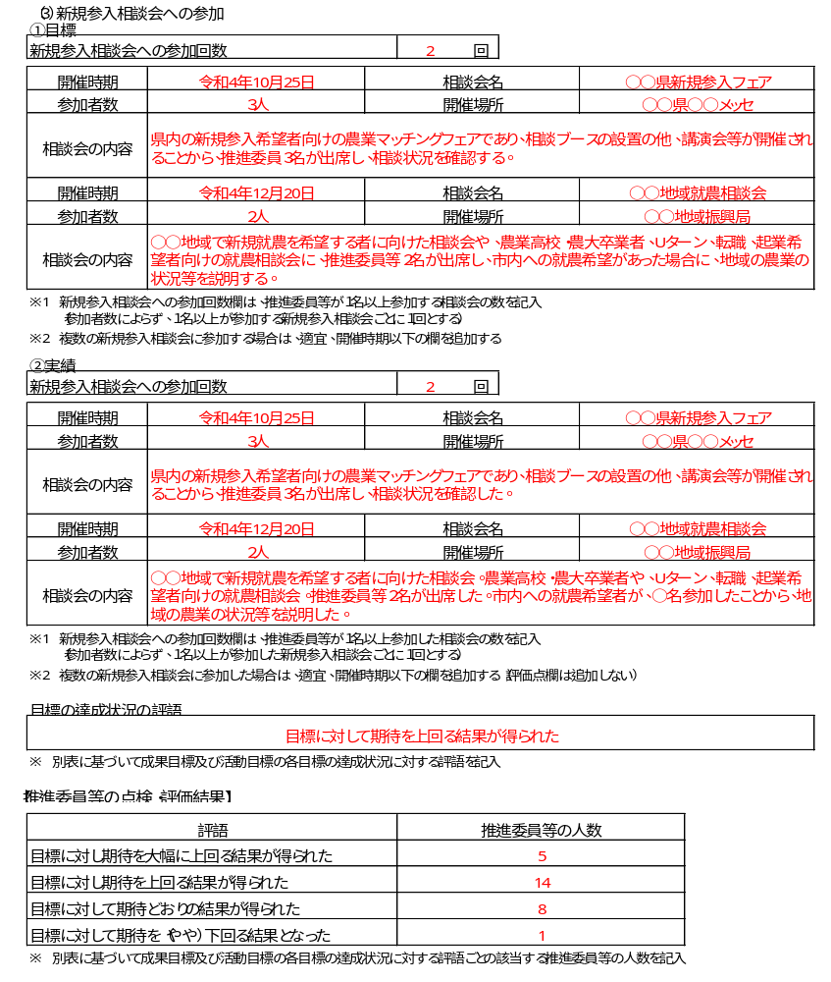
「農業委員会による最適化活動の推進等について」の様式記載例
別紙様式５（５／６）
２の(3)の①
は、点検・評価の対象年度の別紙様式１から転記。
「実績」欄は、推進委員等が１名以上参加した相談会の内容を記載。
「目標の達成状況の評語」欄は、課長通知の３の(2)の②のイの評語を記載。
記載例の点数は、
11点＝農地集積３点＋遊休農地の解消１点＋新規参入促進５点＋活動強化月間１点＋新規参入相談会への参加１点
○点数と標語
・15点以上＝目標に対して期待を大幅に上回る結果が得られた
・10点以上、15点未満＝目標に対して期待を上回る結果が得られた
・５点以上、10点未満＝目標に対して期待どおりの結果が得られた
・５点未満＝目標に対して期待を（やや）下回る結果となった
点検・評価を実施する時点（各年３月末）において、農業委員会に所属している
①最適化活動を行った農業委員
②農地利用最適化推進委員
について、評価を行った結果の各階層ごとの合計人数を記載。
年度途中で改選等によって推進委員等が交代した場合、年度内に在籍していた全ての者について点検・評価を行い結果を記載。
合計人数が２の(１)と異なっても可。

Slide 12
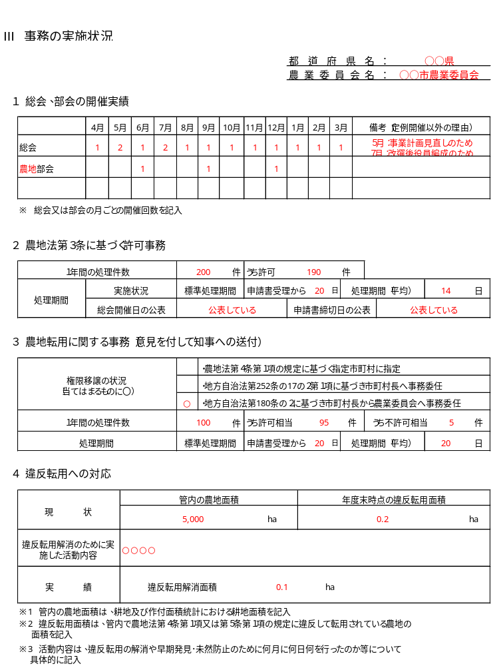
「農業委員会による最適化活動の推進等について」の様式記載例
別紙様式５（６／６）
・「１年間の処理件数」欄は、申請書を受け付けた全ての件数を記載。
・「うち許可」は、上記のうち、許可した件数を記載。
・「標準処理期間」欄は、農業委員会が定めている標準処理期間を記載。
・「処理期間（平均）」欄は、申請書受理日から許可日までの平均期間を記載。
農地転用許可に係る権限を都道府県知事から移譲している場合は、当てはまるものに○を記載。
・「１年間の処理件数」欄は、申請書を受け付けた全ての件数を記載。
・「うち許可相当」又は「うち不許可相当」は、上記のうち、申請書に付した意見の内容ごとに件数を記載。
３における「処理期間」とは、農業委員会が申請書を受理し、当該申請書に意見を付して都道府県知事等（農地法第４条第１項）へ送付するまでの期間を指す。

Slide 13
（参考）年度途中で改選等により推進委員等が交代や担当地区割の変更が生じた場合の点検・評価の方法について
新規作成
例① ７月の改選により、定員10名の推進委員等のうち、Ｉ及びＪが退任し代わりにＫ及びＬが新任された。
ＫはＩから、ＬはＪから担当地区を引き継いでいる。
旧体制
新体制
３月末時点における点検・評価は、対象年度内に在籍していた全ての推進委員等を対象にして実施してください。
Ｉ、Ｊ、Ｋ、Ｌは活動月数が１年未満ですので、担当地区の成果目標をＩとＫ、ＪとＬで按分（※）したうえで、それぞれの実績を基に点検・評価を行ってください。
※ 今回の場合、基本的にＩとＪは３か月、ＫとＬは９か月となりますが、実際には実情に応じて按分を行ってください。
Ａ
Ｂ
Ｃ
Ｄ
Ｅ
Ａ
Ｂ
Ｃ
Ｄ
Ｅ
Ｆ
Ｇ
Ｈ
Ｉ
Ｊ
Ｆ
Ｇ
Ｈ
Ｋ
Ｌ
退任
新任
ＡからＨは４月から３月までの期間を対象に点検・評価を行えば良いが、Ｉ、Ｊ、Ｋ、Ｌはどうしたらよいか？
例② ７月の改選により、８名だった推進委員等の定員が10名に増えたため、担当地区割に変更が生じた。
旧体制
新体制
担当地区が変更される前の目標を目標①、された後の目標を目標②としたうえで、各委員の目標を以下のとおり整理してください。
【旧体制から在任の委員の当該年度目標】
目標①×（3/12）＋目標②×（9/12）
【新体制から新任の委員の当該年度目標】
目標②×（9/12）
上記の目標に対する各推進委員等の成果実績を基に点検・評価を行ってください。
Ａ | Ｂ | Ｃ | Ｄ
Ｅ | Ｆ | Ｇ | Ｈ
Ａ | Ｂ | Ｃ | Ｄ | Ｅ
Ｆ | Ｇ | Ｈ | Ⅰ | Ｊ
新任
全農地面積 800ha
（１地区当たり 100ha）
全農地面積 800ha
（１地区当たり 80ha）
各委員の担当地区における農地面積が年度途中で変わってしまった場合、目標に対する点検・評価はどうしたらよいか？

